Slide 1


WELCHES PROBLEM?
SafeCloud
Notes:
//Aurelian
Kurzes intro

Slide 2


SafeCloud
WELCHES PROBLEM?
Unsichere Daten in Deutschland und der Welt!
Notes:
//Ruben

Slide 3
SafeCloud
UNSERE LÖSUNG:
WELCHES PROBLEM?
Unsichere Daten in Deutschland und der Welt!
Notes:
//Ruben
Erklärung Unsicherer Daten

Slide 4
WELCHES PROBLEM?
UNSERE LÖSUNG:
SafeCloud
Unsichere Daten in Deutschland und der Welt!

Slide 5





WELCHES PROBLEM?
UNSERE LÖSUNG:
SafeCloud
KOMPATIBEL MIT:
Unsichere Daten in Deutschland und der Welt!

Slide 6
WELCHES PROBLEM?
UNSERE LÖSUNG:
SafeCloud
KOMPATIBEL MIT:
Unsichere Daten in Deutschland und der Welt!

Slide 7
WELCHES PROBLEM?
UNSERE LÖSUNG:
SafeCloud
KOMPATIBEL MIT:
Unsichere Daten in Deutschland und der Welt!

Slide 8
WELCHES PROBLEM?
UNSERE LÖSUNG:
SafeCloud
KOMPATIBEL MIT:
Unsichere Daten in Deutschland und der Welt!

Slide 9
WELCHES PROBLEM?
UNSERE LÖSUNG:
SafeCloud
KOMPATIBEL MIT:
Unsichere Daten in Deutschland und der Welt!

Slide 10
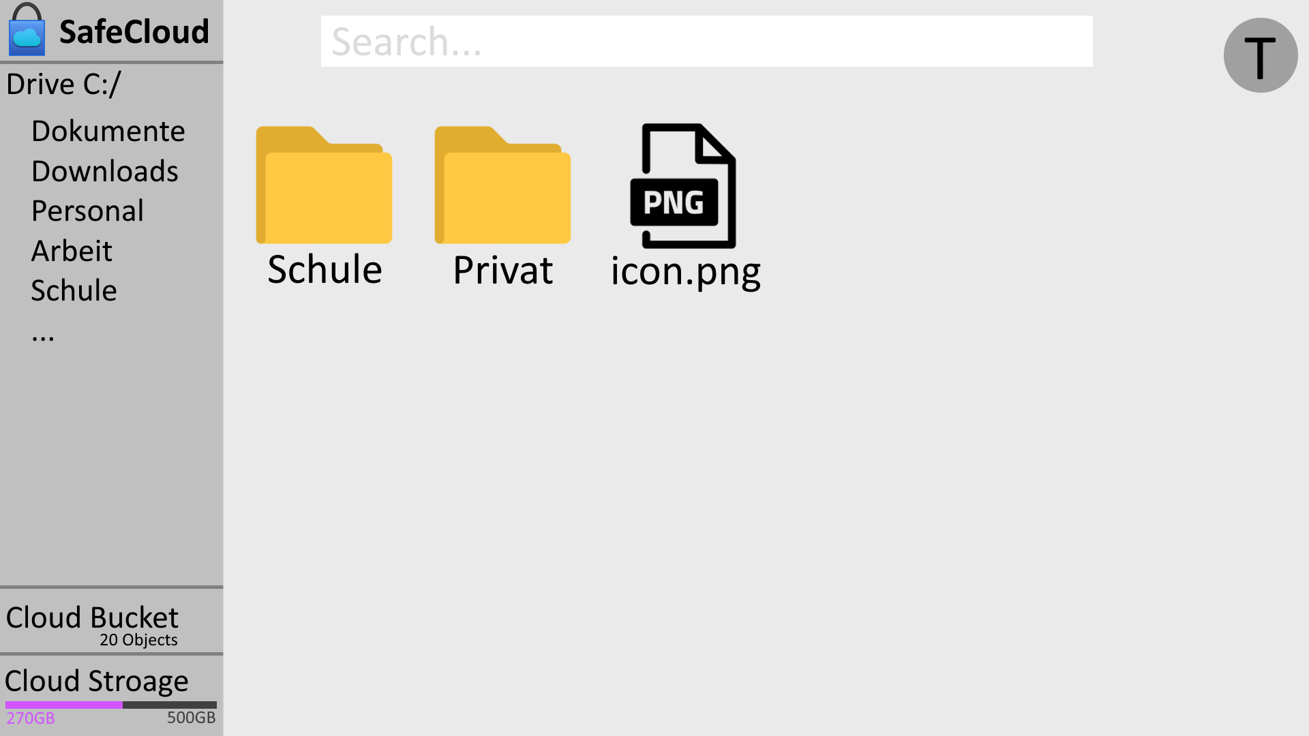
WELCHES PROBLEM?
UNSER PRODUKT:
UNSERE LÖSUNG:
SafeCloud
KOMPATIBEL MIT:
Unsichere Daten in Deutschland und der Welt!

Slide 11
UNSERE LÖSUNG:
UNSER PRODUKT:
SafeCloud
KOMPATIBEL MIT:

Slide 12
UNSER PRODUKT:

Slide 13
UNSER PRODUKT:

Slide 14
UNSER PRODUKT:

Slide 15
UNSER PRODUKT:

Slide 16
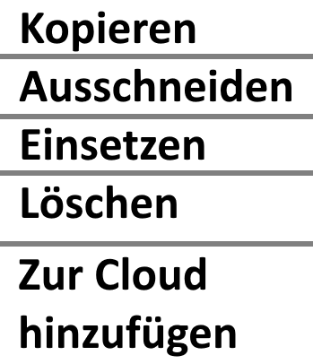

UNSER PRODUKT:

Slide 17
Unser Unternehmen:
UNSER PRODUKT:
Notes:
/. Cloud bukket

Slide 18


UNSER PRODUKT:
Unser Unternehmen:

Slide 19
Unser Unternehmen:

Slide 20

Unsere Kosten:
Unser Unternehmen:

Slide 21
Unser Unternehmen:
Unsere Kosten:
Server - 400€

Slide 22
Unsere Kosten:
Server - 400€
+
4TB SSD - 220€
8 * 4TB SSDs – 1760€

Slide 23
Server - 400€
SSDs – 1600€
________________
2000€
Unsere Kosten:
Server - 400€
+
4TB SSD - 200€
8 * 4TB SSDs – 1600€

Slide 24
Unsere Kosten:
Server - 400€
SSDs – 1600€
________________
2000€
Rechenzentrum 8 Jahre – 100.000€
+
4TB SSD - 200€
8 * 4TB SSDs – 1600€

Slide 25
Unsere Kosten:
Server - 400€
SSDs – 1600€
________________
2000€
Rechenzentrum 8 Jahre – 100.000€

Slide 26
Unsere Kosten:
Server - 400€
SSDs – 1600€
________________
2000€
20x
+
Rechenzentrum 8 Jahre – 100.000€
=
140.000€

Slide 27
Unsere Kosten:
Server - 400€
SSDs – 1600€
________________
2000€
20x
+
Rechenzentrum 8 Jahre – 100.000€
=
140.000€

Slide 28
Server - 400€
SSDs – 1600€
________________
2000€
20x
+
Rechenzentrum 8 Jahre – 100.000€
=
Unsere Preise:
Unsere Kosten:
140.000€

Slide 29
140.000€
Unsere Kosten:
Unsere Preise:
100GB
2,99€
Pro Monat
250GB
4,99€
Pro Monat
500GB
9,99€
Pro Monat
1000GB
17,99€
Pro Monat
Mehr
…

Slide 30
140.000€
Unsere Kosten:
Unser Gewinn:
Unsere Preise:
100GB
2,99€
Pro Monat
250GB
4,99€
Pro Monat
500GB
9,99€
Pro Monat
1000GB
17,99€
Pro Monat
Mehr
…
1 Server Rig ( 20 Server)
320 Terabyte
6400€ / Monat

Slide 31
Unsere Preise:
Unser Gewinn:
1 Server Rig (20 Server)
320 Terabyte
6400€ / Monat
100GB
2,99€
Pro Monat
250GB
4,99€
Pro Monat
500GB
9,99€
Pro Monat
1000GB
17,99€
Pro Monat
Mehr
…

Slide 32
Unsere Finanzierung:
Unsere Preise:
Unser Gewinn:
1 Server Rig (20 Server)
320 Terabyte
6400€ / Monat
______________________
76.800€ / Jahr
614.400€ / 8 Jahre
100GB
2,99€
Pro Monat
250GB
4,99€
Pro Monat
500GB
9,99€
Pro Monat
1000GB
17,99€
Pro Monat
Mehr
…

Slide 33
Unser Gewinn:
Unsere Preise:
Unsere Finanzierung:
Eigenes Investment
1 Server Rig (20 Server)
320 Terabyte
6400€ / Monat
______________________
76.800€ / Jahr
614.400€ / 8 Jahre
+
Investor
220.000€ für 6%

Slide 34
Unser Gewinn:
Unsere Preise:
Unsere Finanzierung:
Eigenes Investment
+
Investor
220.000€ für 6%

Slide 35
Unsere Rechtsform:
Unser Gewinn:
Unsere Preise:
Unsere Finanzierung:
Eigenes Investment
+
Investor
220.000€ für 6%
1 Server Rig (20 Server)
320 Terabyte
6400€ / Monat
______________________
76.800€ / Jahr
614.400€ / 8 Jahre
Notes:
// ende ruben 1

Slide 36
Unsere Finanzierung:
Unsere Rechtsform:
GmbH

Slide 37
SafeCloud®
Unser Firmenname:
Unsere Rechtsform:
GmbH

Slide 38
Unsere Genehmigungen:
Unsere Rechtsform:
Unser Firmenname:
SafeCloud®
GmbH

Slide 39

Unser Firmenname:
Unsere Genehmigungen:
GmbH
SafeCloud®

Slide 40
Timeline:
Unsere Genehmigungen:

Slide 41
Unsere Genehmigungen:
Timeline:
Gründung
19.02.2024
Marktstart
01.10.2024
Vollzeit
08.10.2024

Slide 42
Unsere Genehmigungen:
Timeline:
Gründung
19.02.2024
Marktstart
01.10.2024
Vollzeit
08.10.2024

Slide 43
Unsere Genehmigungen:
Timeline:
Gründung
19.02.2024
Marktstart
01.10.2024
Vollzeit
08.10.2024

Slide 44
Unsere Genehmigungen:
Versicherungen:
Timeline:
Gründung
19.02.2024
Marktstart
01.10.2024
Vollzeit
08.10.2024
Krankenversicherung
Betriebshaftpflichtversicherung
Rechtsschutzversicherung
Geschäftsinhaltsversicherung
Berufsunfähigkeitsversicherung

Slide 45
Timeline:
Marketing:
Versicherungen:
Gründung
19.02.2024
Krankenversicherung
Betriebshaftpflichtversicherung
Rechtsschutzversicherung
Geschäftsinhaltsversicherung
Berufsunfähigkeitsversicherung
Marktstart
01.10.2024
Vollzeit
08.10.2024

Slide 46

Versicherungen:
Timeline:
Marketing:
Gründung
19.02.2024
Krankenversicherung
Betriebshaftpflichtversicherung
Rechtsschutzversicherung
Geschäftsinhaltsversicherung
Berufsunfähigkeitsversicherung
Marktstart
01.10.2024
Vollzeit
08.10.2024

Slide 47
Marketing:
ENDE

Slide 48

ENDE
Marketing:

